Slide 1
Ситуативная тревожность при цифровом оценивании знаний:
“Satbayev International Conference (2026)”
влияние временных ограничений на академические результаты в контексте устойчивого развития и социальной ответственности образования
Автор: Михайлова Варя, ученица 9 класса НУ ”Школа”Престиж”
Кабдуллин Азат, Казахский национальный исследовательский технический университет имени К.И. Сатпаева

Slide 2
Проблема/вопрос исследования
01
Гипотеза 1:
Экзамены с ограничением времени вызывают большую ситуативную тревожность, чем те же задания без ограничения времени.
02
Гипотеза 2:
Более высокая ситуативная тревожность при тесте с ограничением времени приводит к снижению успеваемости.
03
Гипотеза 3:
У учеников младшего возраста , у которых меньше опыта сдачи ограниченных по времени экзаменов , уровень ситуативной тревожности выше

Slide 3

Целью данного исследования было изучить взаимосвязь ситуативной тревожности и экзаменов и тестов с ограниченным временем , а также узнать уровень тревожности среди студентов и школьников.

Slide 4
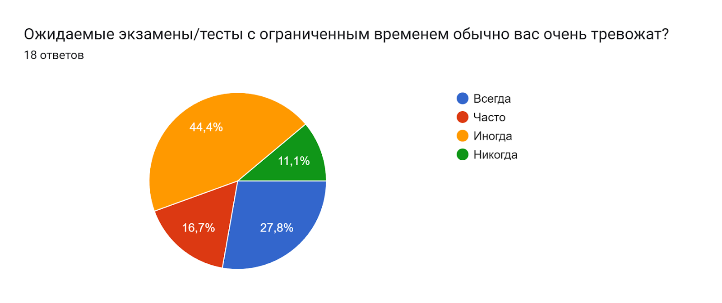
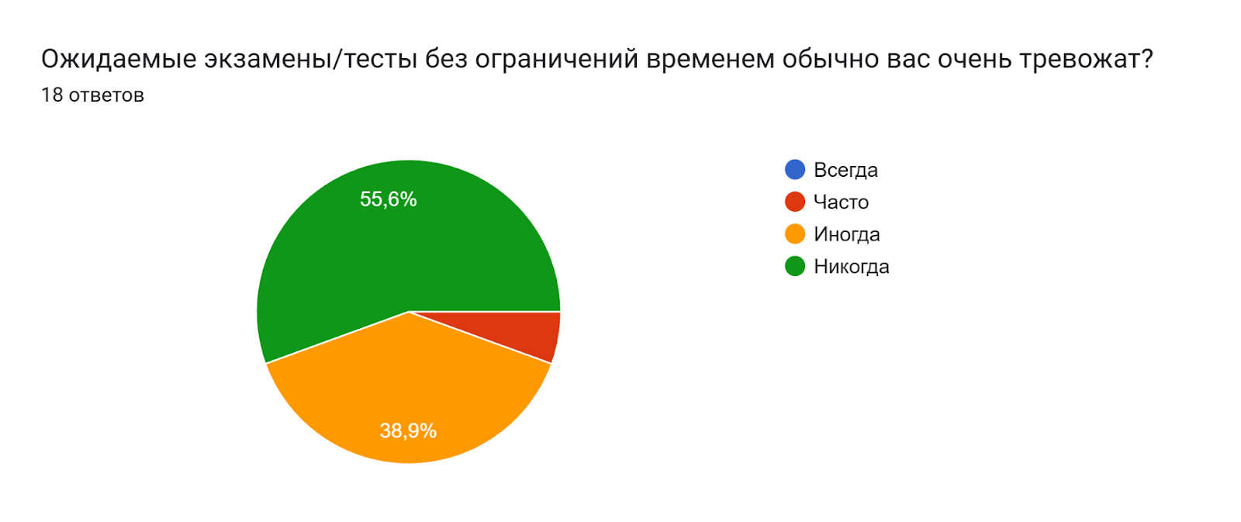
Первый опрос для доказательства актуальности

Slide 5
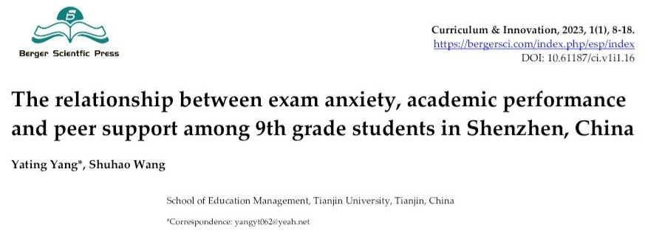
Обзор других исследований использованных при работе 1/3
Yang, Y., Wang, S. The relationship between exam anxiety, academic perforance and peer support among 9th grade students in Shenzhen, China. Curriculum & Innovation, 2023, 1(1), 8-18. https://doi.org/10.61187/ci.v1i1.16
направлено на изучение взаимосвязи между экзаменационной тревожностью, академической успеваемостью и модераторной ролью поддержки со стороны сверстников в процессе обучения и развития учащихся 9-х классов в Шэньчжэне (Китай).

Slide 6
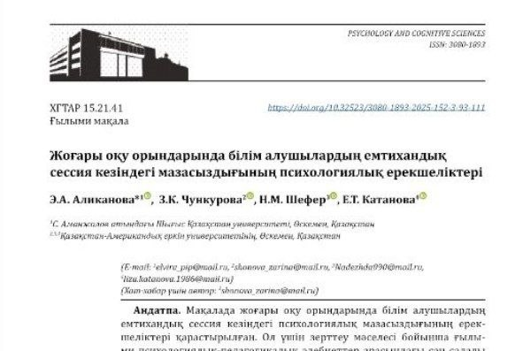
Обзор других исследований использованных при работе 2/3
Э.А. Аликанова и др. “Жоғары оқу орындарында білім алушылардың емтихандық сессия кезіндегі мазасыздығының психологиялық ерекшеліктері”
https://doi.org/10.32523/3080-1893-2025-152-3-93-111
рассматриваются особенности психологической тревожности студентов вузов в период экзаменационной сессии.

Slide 7
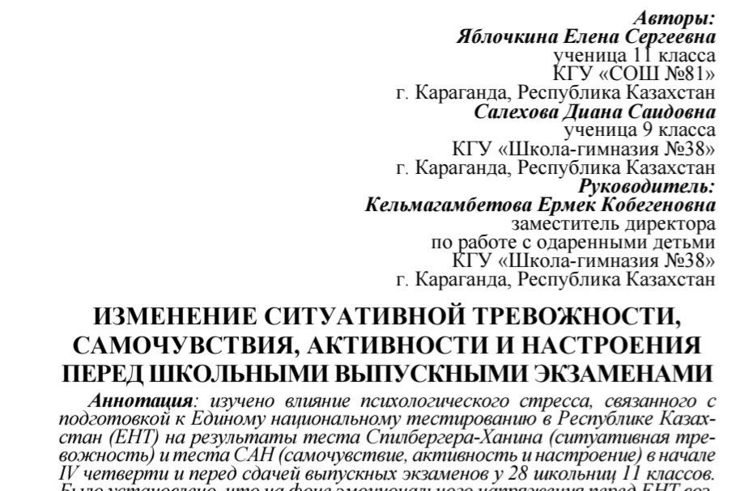
Обзор других исследований использованных при работе 3/3
“Изменение ситуативной тревожности , самочувствия , активности и настроения перед школьными выпускными экзаменами” Яблочкина Е.С.
ISBN 978-5-9907919-2-3.
это исследование рассматривает разницу в уровне тревожности и самочувствия между началом 4 четверти и временем перед экзаменами

Slide 8
Второй опросник :
Zung, W. W. “Self-Rating Anxiety Scale”
Spielberger C. D. “The State-Trait Anxiety Inventory”
Ответы на тесты были
оценены:
Всегда
часто
иногда
никогда
также был один вопрос с инверсионным оцениванием:
Никогда
иногда
часто
всегда
4
3
2
1
Результаты
18 35 72
повышенная

Slide 9
Результаты опроса 1/3

Slide 10
Результаты опроса 2/3

Slide 11
Результаты опроса 3/3
Возрастная группа | Балл выше 35 | Балл ниже 35 | Общее кол-во респондентов
14-16 | 17(55%) | 14 (45%) | 31
19-21 | 20(54%) | 17(46%) | 37

Slide 12
Экзамены с ограничением времени вызывают большую ситуативную тревожность, чем те же задания без ограничения времени.
выводы :
Гипотеза была доказана путём двух опросов , показав , что при тестах с ограничением времени высокий уровень тревожности встречается значительно чаще чем на тестах без ограничения времени

Slide 13
Более высокая ситуативная тревожность при тесте с ограничением времени приводит к снижению успеваемости.
Гипотеза доказана посредством опросов ,которые доказали , что 38,9% опрошенных подтвердили , что высокая тревожность отрицательно влияет на их результаты .
Также 41,2 % указали на то , что тревожность не дала им показать реальные знания

Slide 14
У учеников младшего возраста , у которых меньше опыта сдачи ограниченных по времени экзаменов , уровень ситуативной тревожности выше
Эта гипотеза также была подтверждена. Результаты анкетирования доказали , что 55% респондентов возраста 14-16 лет сталкиваются с высоким уровнем тревожности , тогда как среди респондентов возраста 19-21 года , всего 54% столкнулись с высокой тревожностью , что доказывает , хоть и не значительную , но разницу в частоте высокой тревожности среди учащихся , показывая что среди молодых респондентов она встречается чаще.

Slide 15

Выводы/личные рекомендации
в итоге было показано , что большой процент опрошенных сталкивается с повышенной тревожностью от тестов и экзаменов .
рекомендацией к понижению ситуативной тревожности может стать пробные задания с ограничением времени , для привыкания к формату и выяснения личной скорости выполнения подобных заданий
Также для преподавателей важно понимать , что ограничения по времени вызывают более высокую тревожность у учащихся , что без должной подготовки к такому формату приведёт к сильному падению итогового результата
|

Slide 16


контакты для связи :
Спасибо за внимание !
email: varvara.mik02@gmail.com
результаты первого опроса
результаты второго опроса

